Slide 1
Cvičenia z Biológie
Základná škola sídl. Vinbarg Nám. arm. gen. L. Svobodu 16, 08501 Bardejov

Slide 2
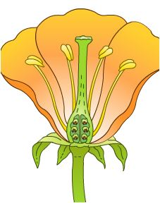
1. Pomenuj časti rozmnožovacích orgánov rastliny na obrázku

Slide 3
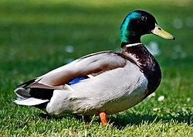
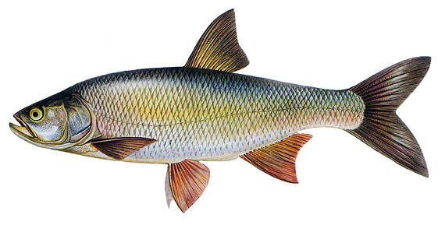
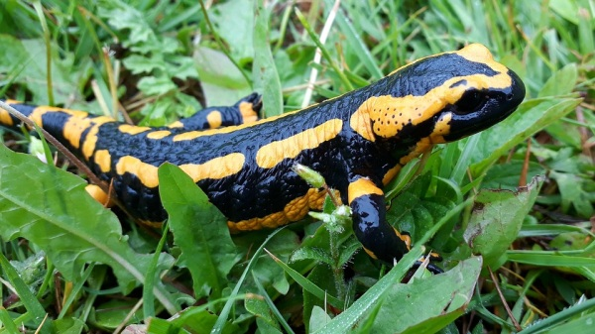
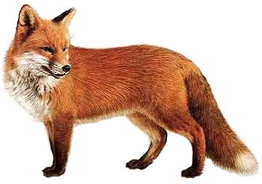
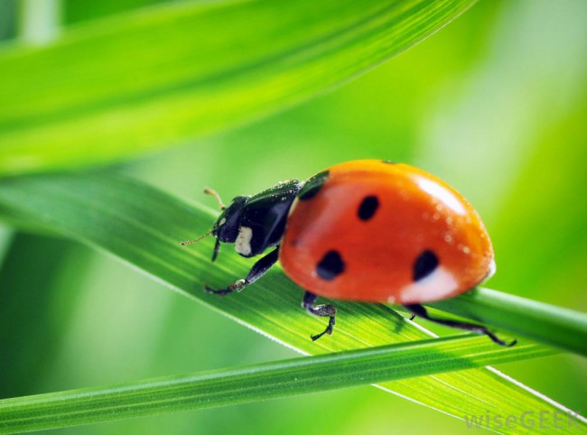
2. Písmenom „K“ označ živočíchy, ktorých močová sústava končí kloakou

Slide 4
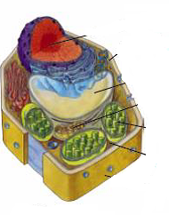
3. Do obrázku rastlinnej bunky doplň názvy organel

Slide 5
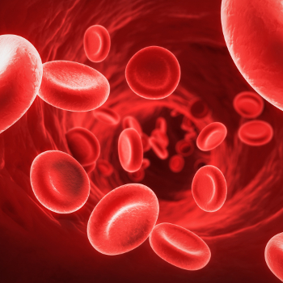
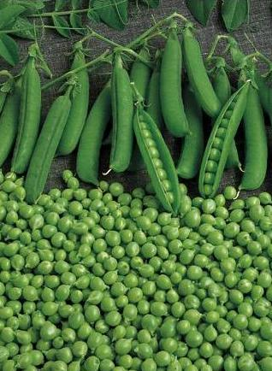
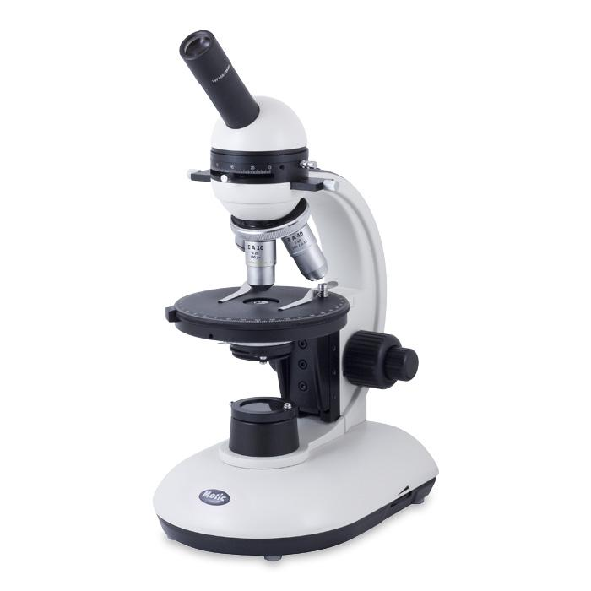
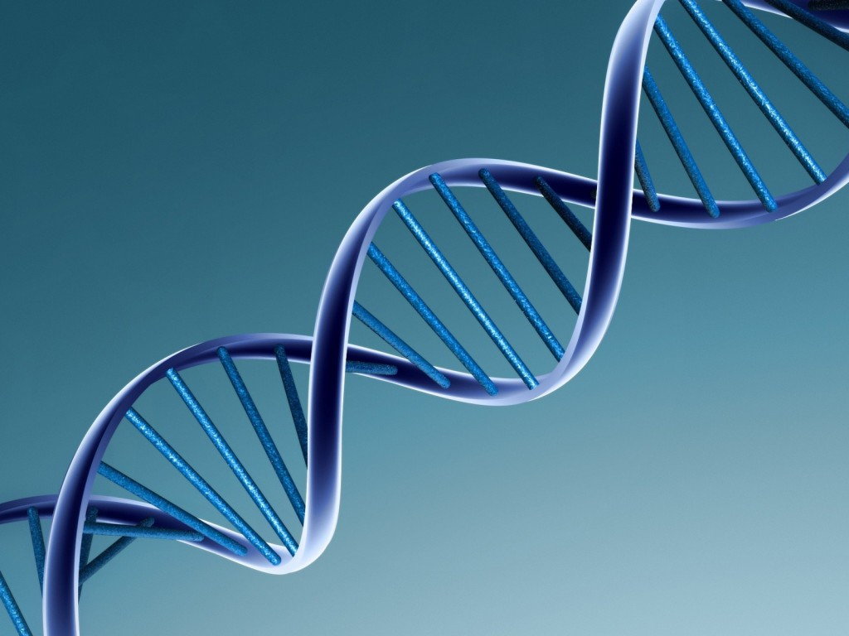
4. Mnohí významní vedci a lekári ovplyvnili svojimi poznatkami rozvoj biológie. Doplň k obrázku s indíciou meno biológa Louis Pasteur, Charles Darwin, Ján Janský, Johan G. Mendel, Watson, Crik
objaviteľ krvných skupín
?
....
zakladateľ genetiky
?
objavitelia štruktúry DNA
?
zakladateľ mikrobiológie
?

Slide 6
Riešenie

Slide 7
1. Pomenuj časti rozmnožovacích orgánov rastliny na obrázku
Korunné lupienky
blizna
peľnica
čnelka
nitka
semenník
kališne lístky
kvetné lôžko

Slide 8
2. Písmenom „K“ označ živočíchy, ktorých močová sústava končí kloakou
K
K

Slide 9
3. Do obrázku rastlinnej bunky doplň názvy organel
jadierko
endoplazmatické retikulum
vakuola
mitochondria
chloroplasty
cytoplazma
Bunková stena

Slide 10
4. Mnohí významní vedci a lekári ovplyvnili svojimi poznatkami rozvoj biológie. Doplň k obrázku s indíciou meno biológa Louis Pasteur, Charles Darwin, Ján Janský, Johan G. Mendel, Watson, Crik
objaviteľ krvných skupín
Ján Janský
....
zakladateľ genetiky
Johan Gregor Mendel
objavitelia štruktúry DNA
Watson a Crik
zakladateľ mikrobiológie
Louis Pasteur

